Slide 1

Муниципальное дошкольное образовательное учреждение Новоспасский детский сад №7

Slide 2

ПРЕДСТАВЛЯЕТ

Slide 3

Наши достижения

Slide 4

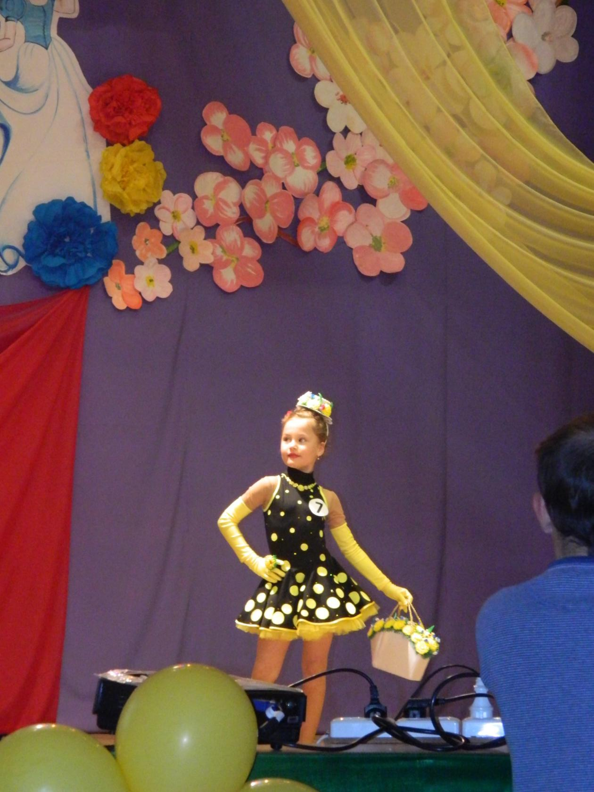
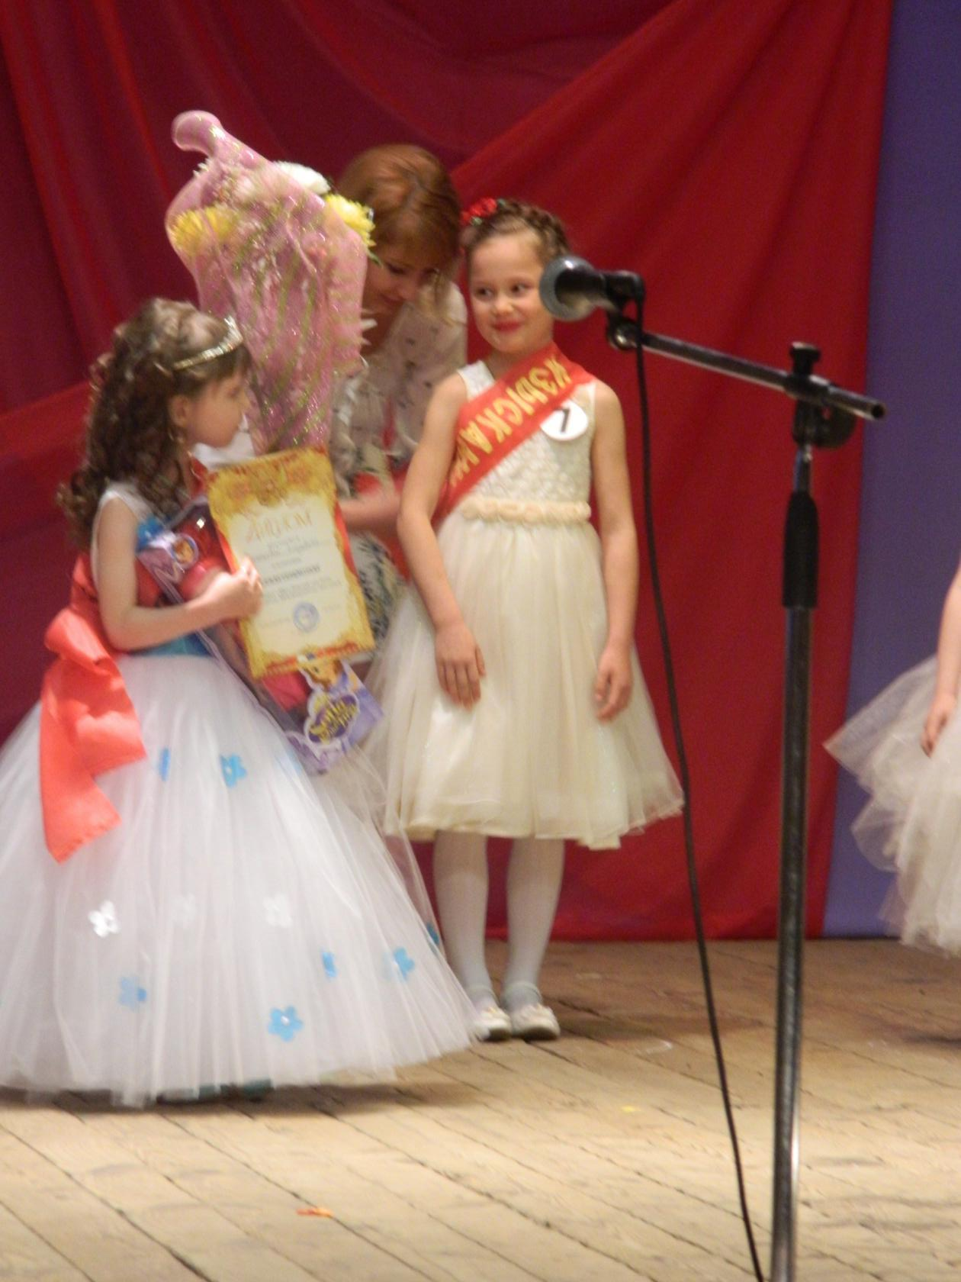
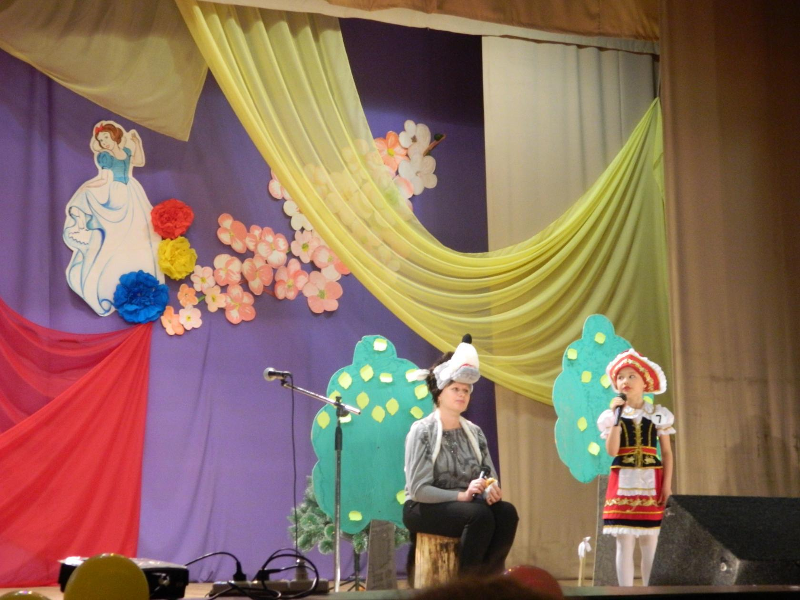
Номинация «Мисс Изысканность»
у Любавиной Милены в конкурсе среди
воспитанниц детских садов
"Мисс - Детский сад 2016"

Slide 5

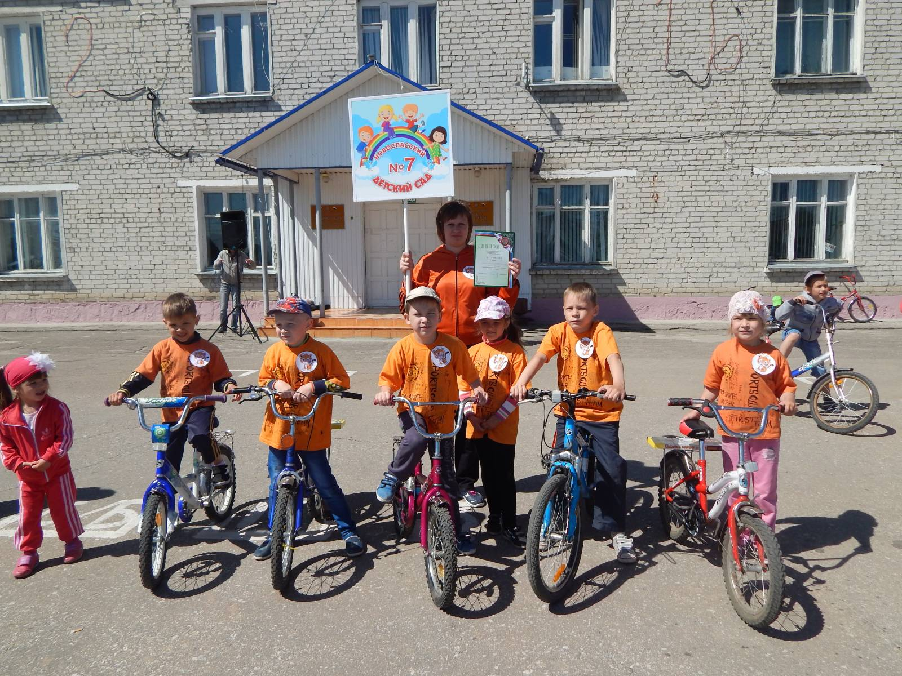
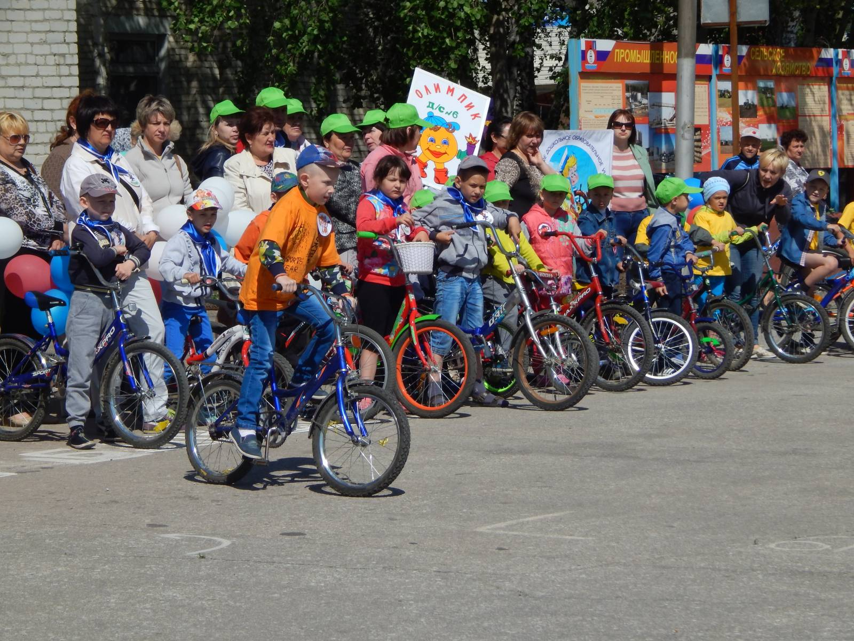
II место в районном конкурсе
юных велосипедистов
"Безопасное колесо"!

Slide 6



Призовые места
в районных конкурсах рисунков и декоративно-прикладного творчества
«Рождество Христово – вечной жизни свет», «Пасхальная радость»

Slide 7
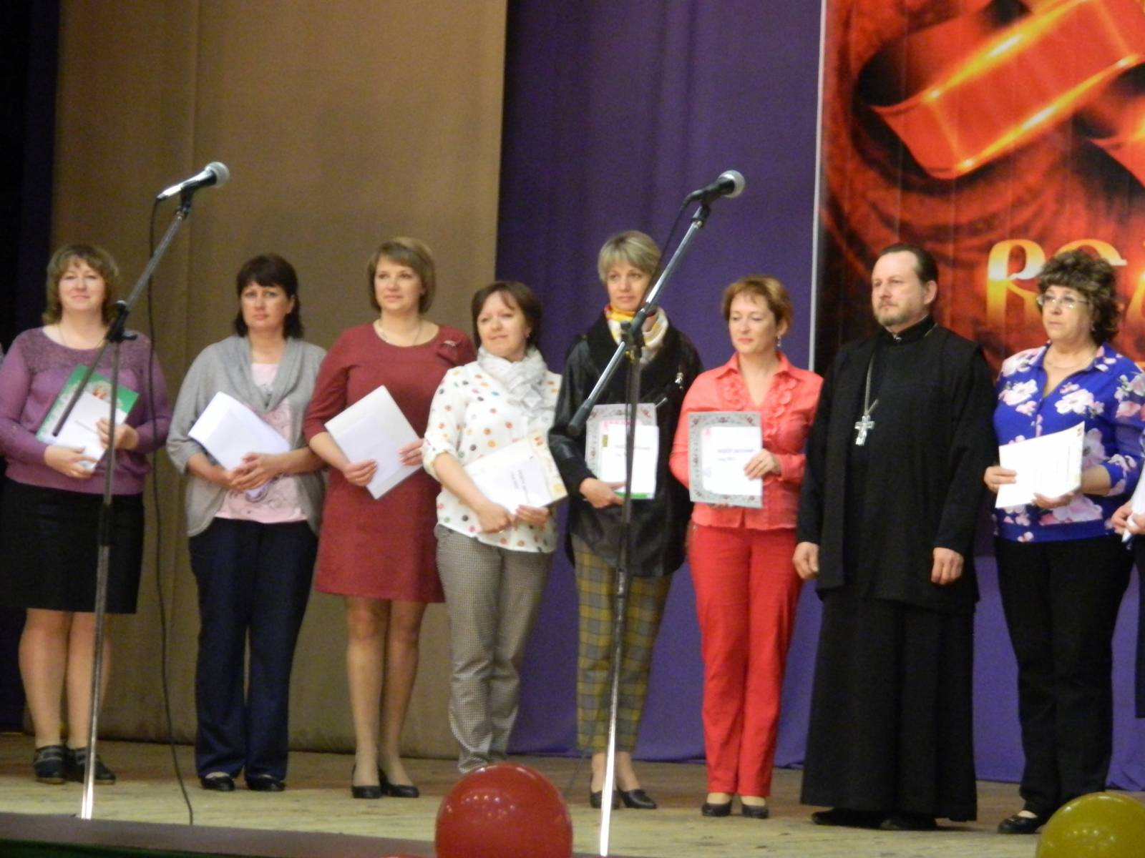

Slide 8



Победы во Всероссийских дистанционных конкурсах профессионального мастерства

Slide 9



Призовые места
во Всероссийских дистанционных конкурсах детских рисунков и декоративно-прикладного творчества

Slide 10
Наши добрые дела

Slide 11

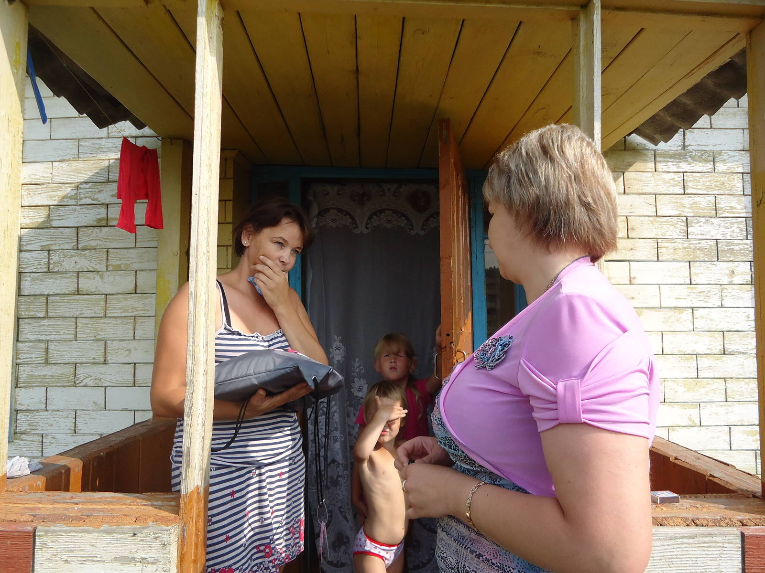
Участие в акции
«Помоги собраться в школу»:

Slide 12
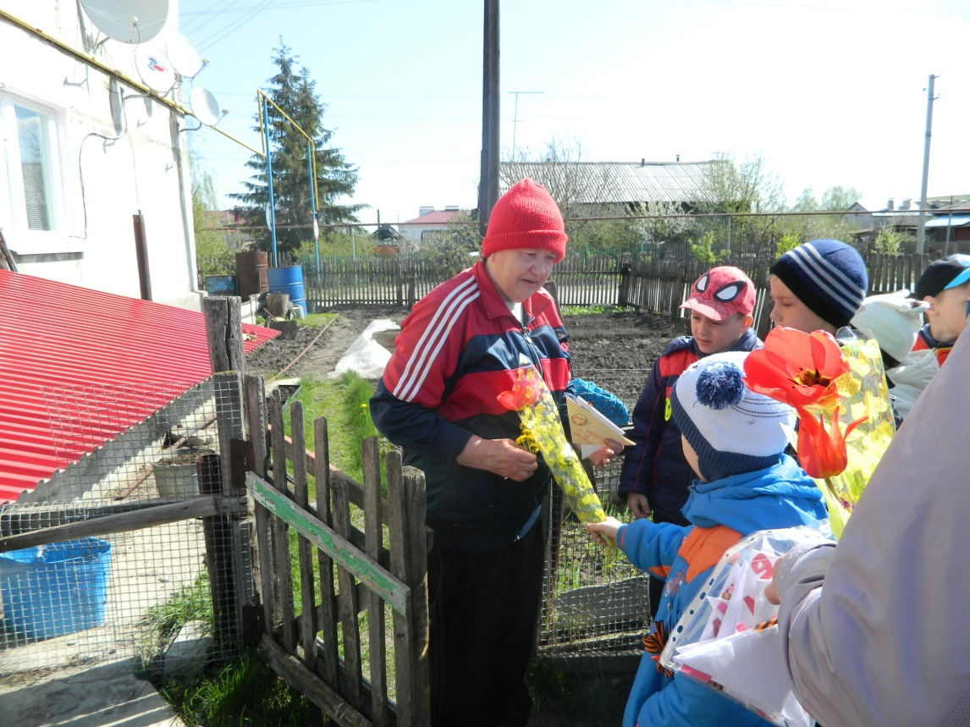
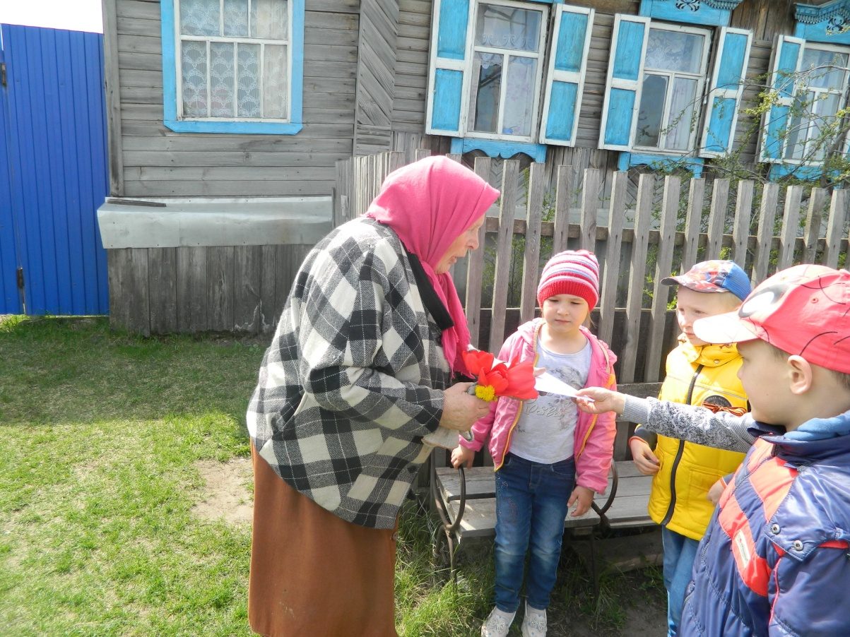
Участие в акции к Дню Победы
«Солдатский треугольник»

Slide 13

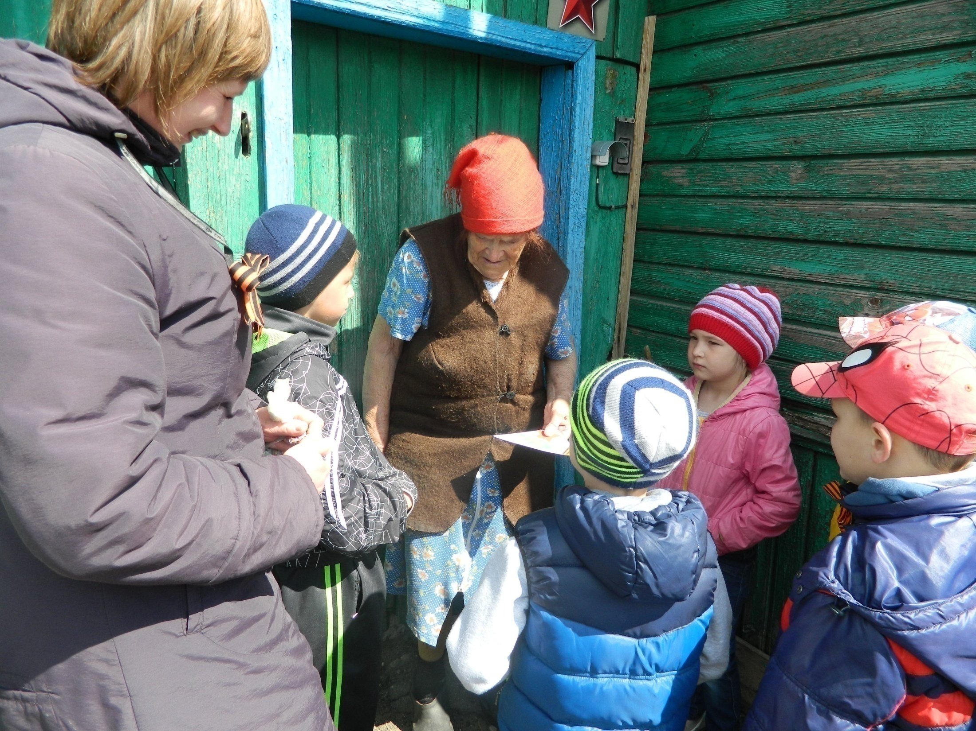
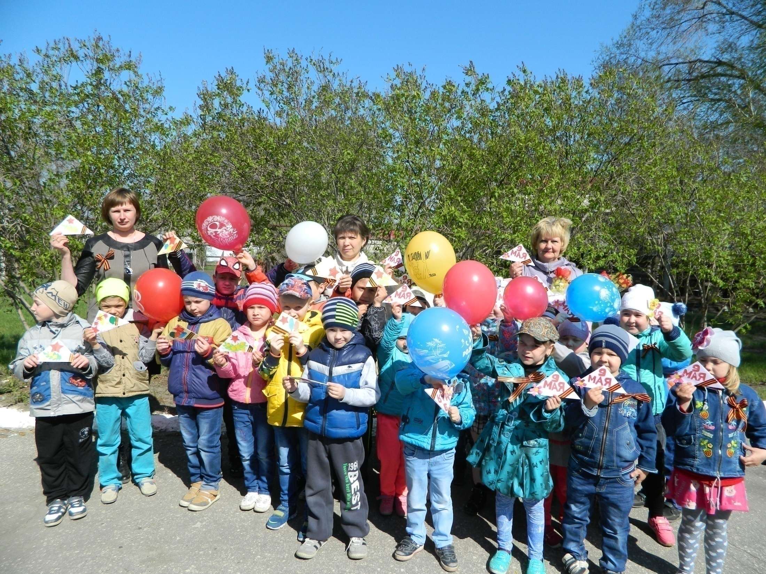

Slide 14
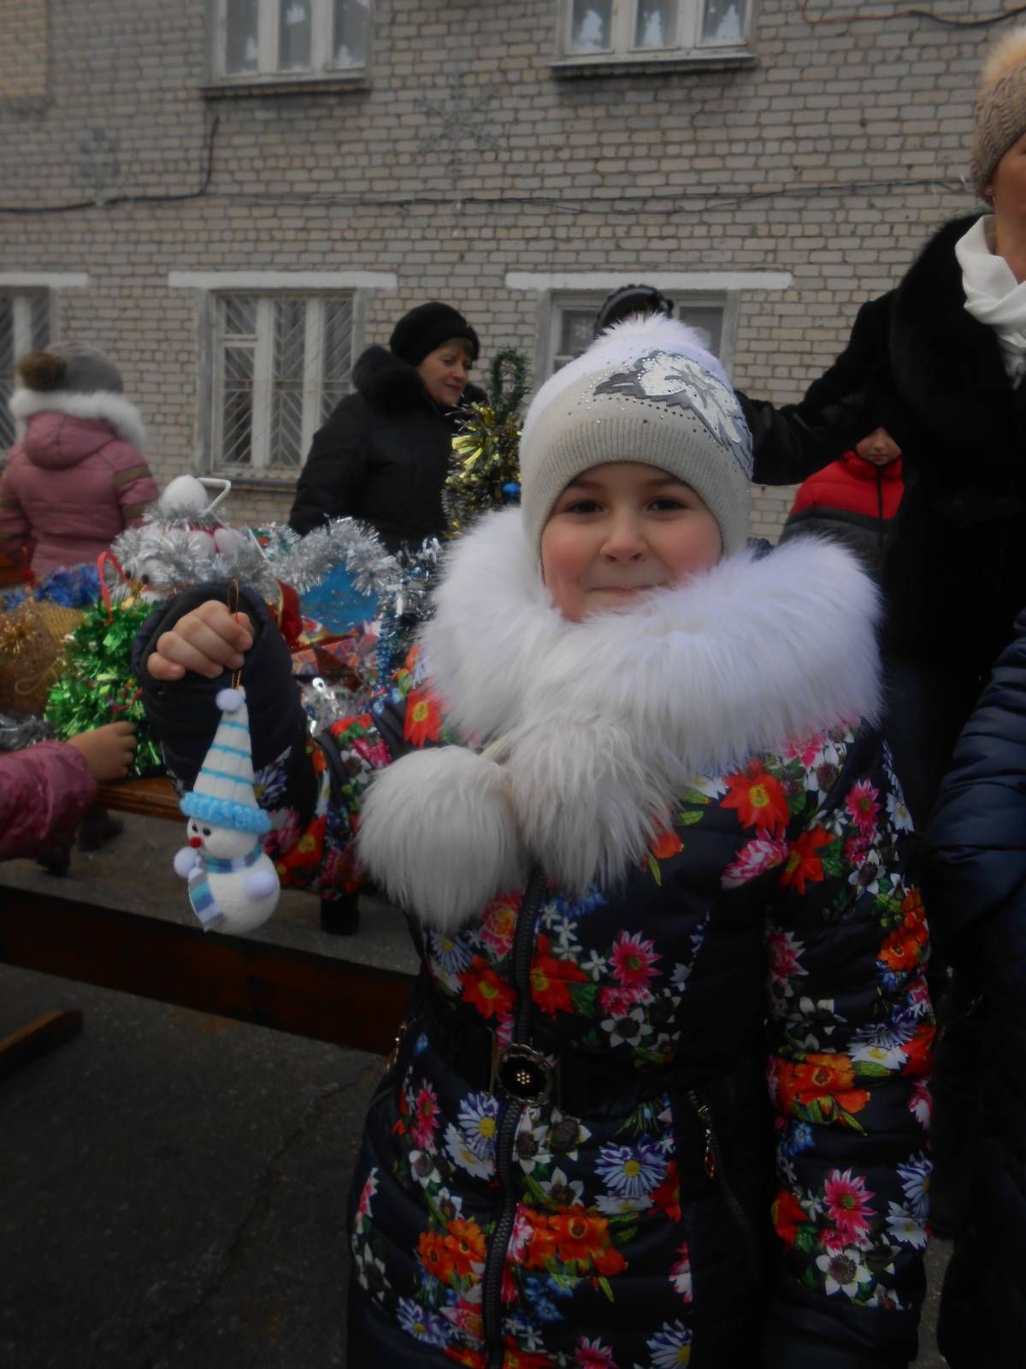
Участие в акции
«Подари игрушку ёлке»

Slide 15
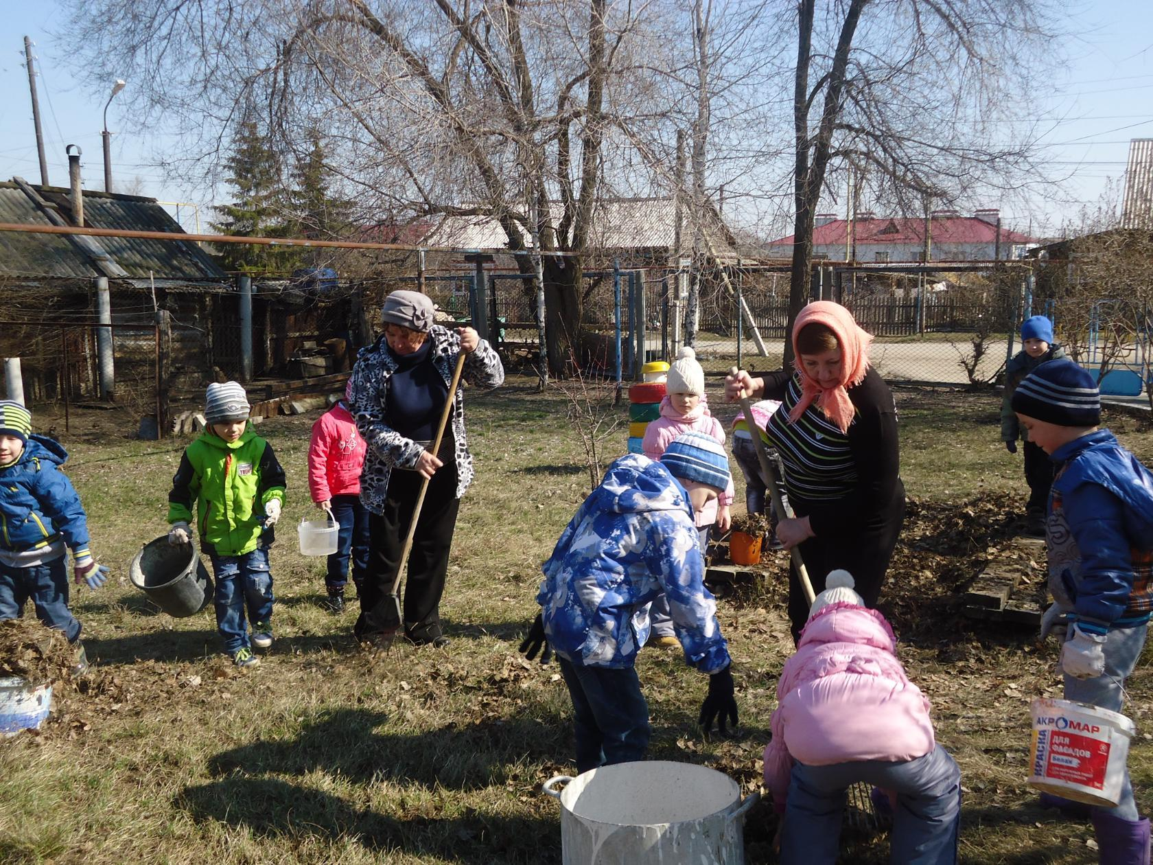
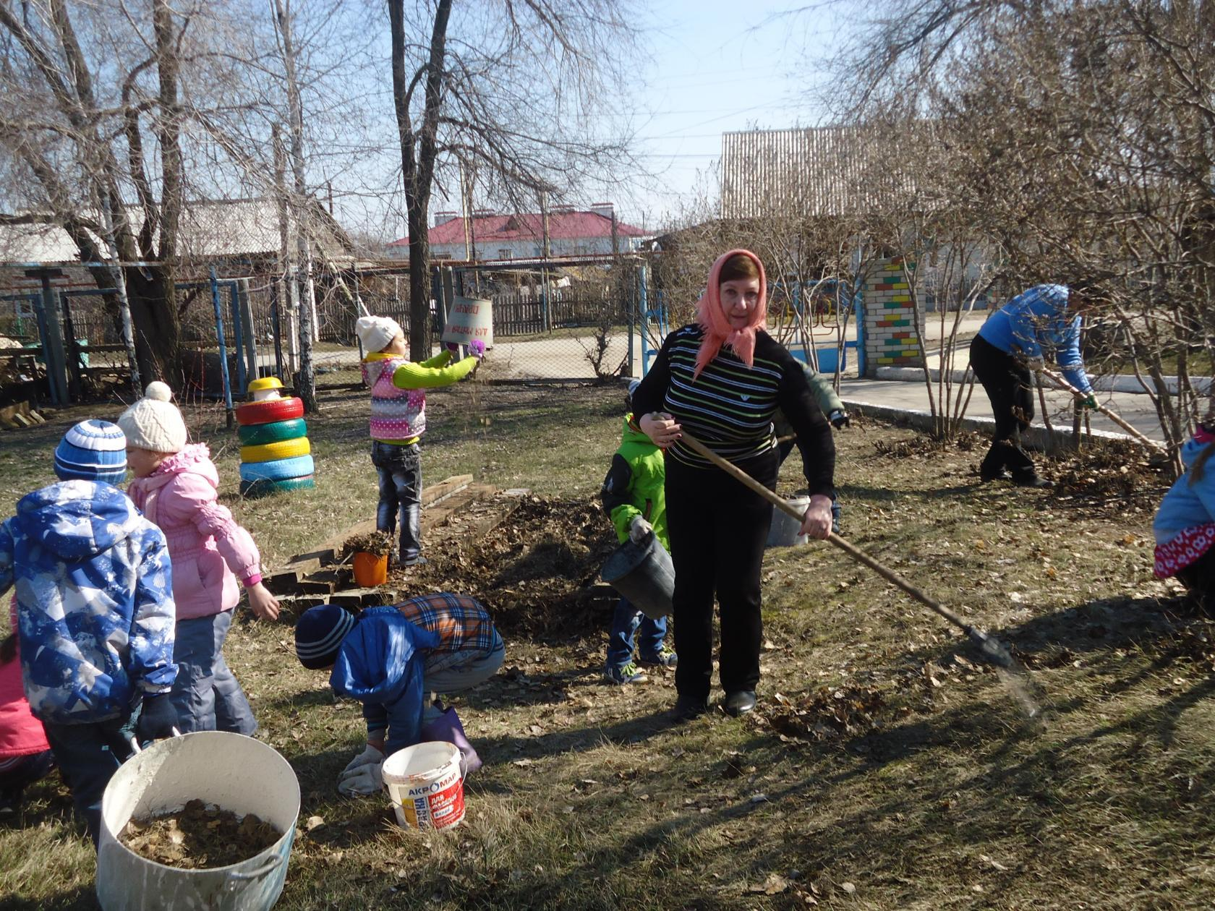
Участие в субботниках

Slide 16
Наше участие в жизни родного посёлка

Slide 17
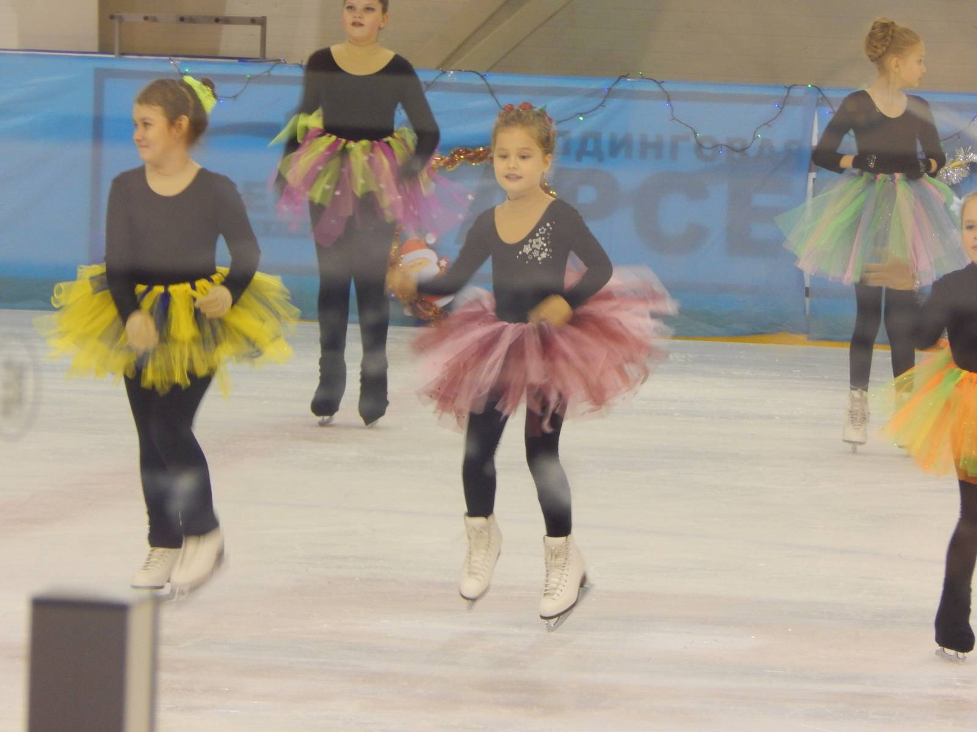
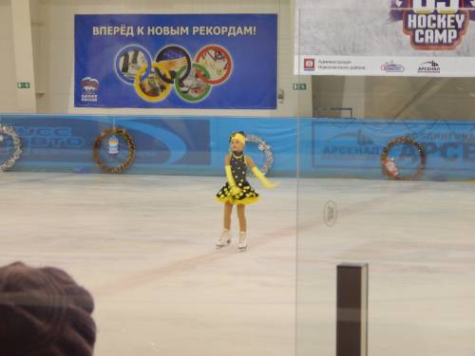
Выступление нашей воспитанницы Любавиной Милены
в новогоднем шоу на льду «Серпантин»
в Ледовом дворце спорта "Олимп"

Slide 18
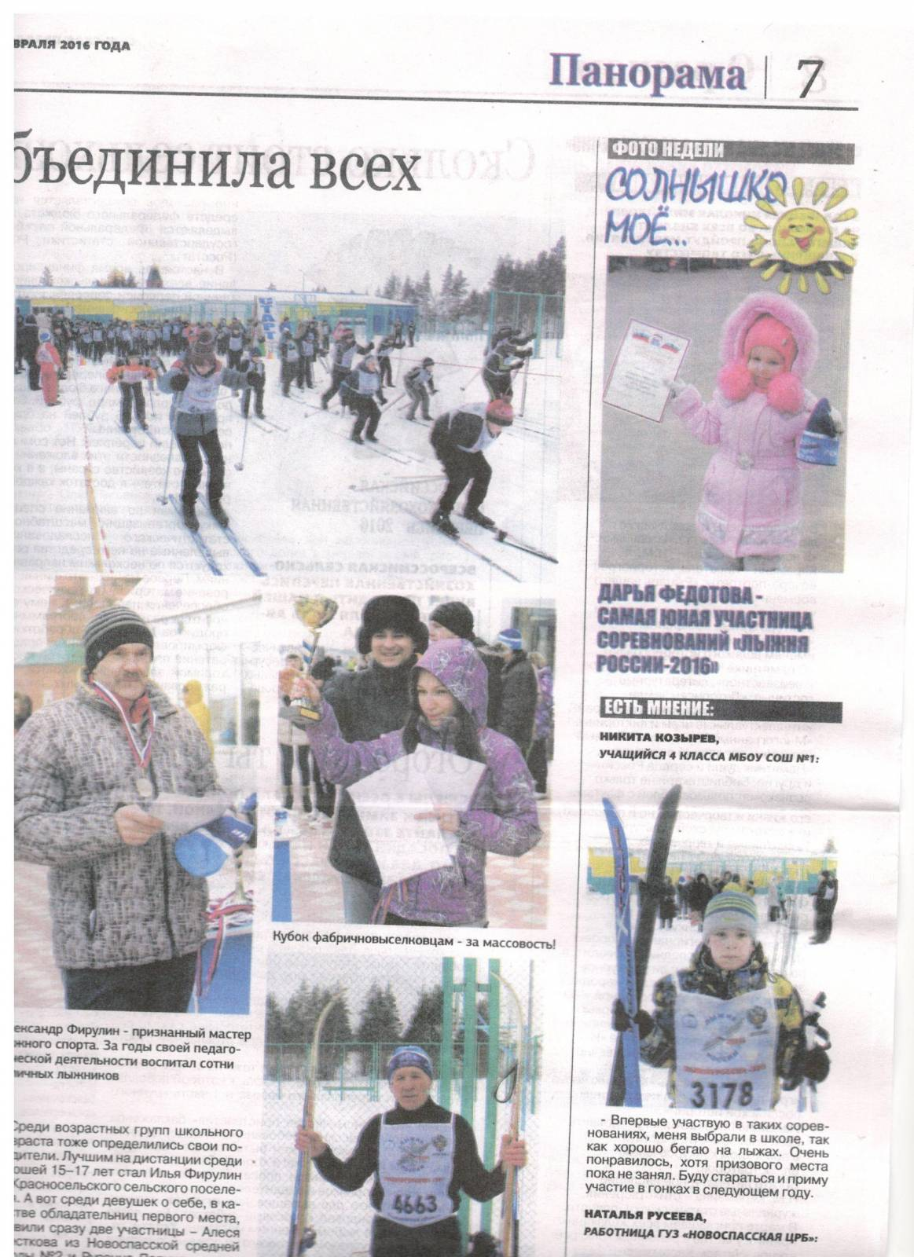
Воспитанница нашего детского сада Федотова Дарья стала самой юной участницей соревнований "Лыжня России - 2016"

Slide 19
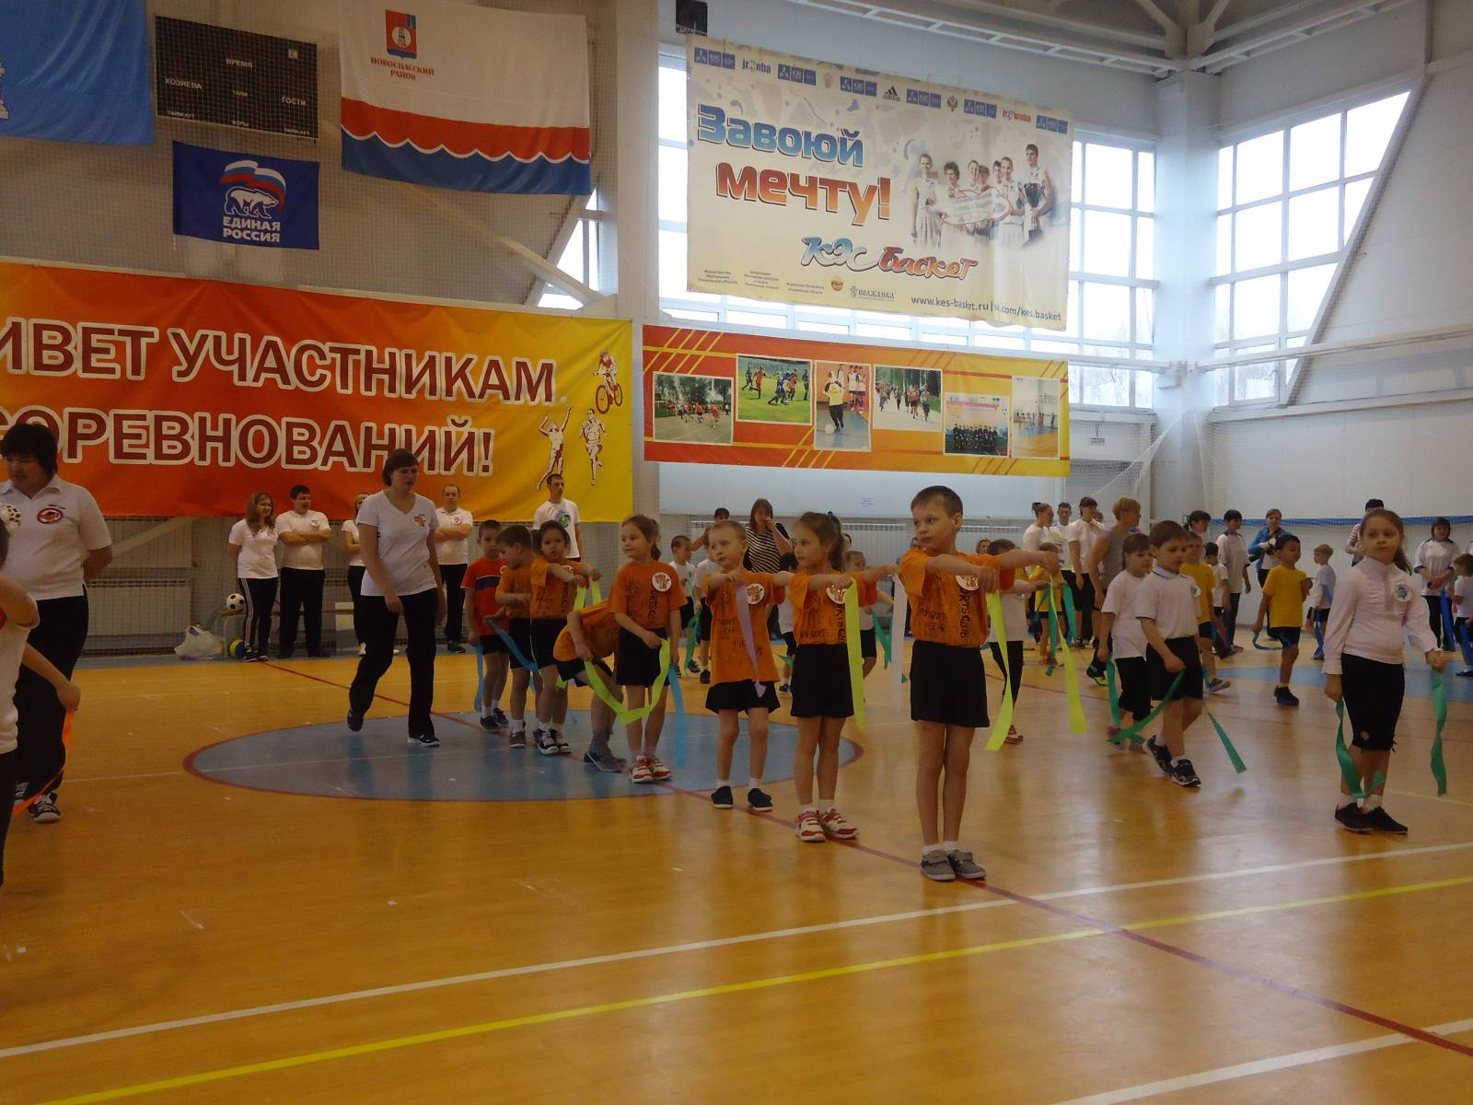
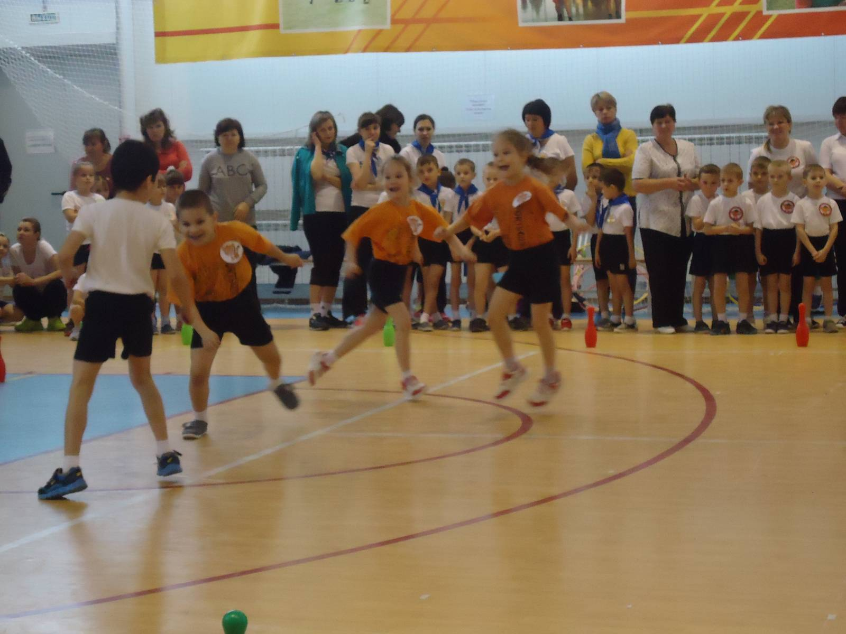
Участие нашей команды в районной спартакиаде «Малышок»

Slide 20
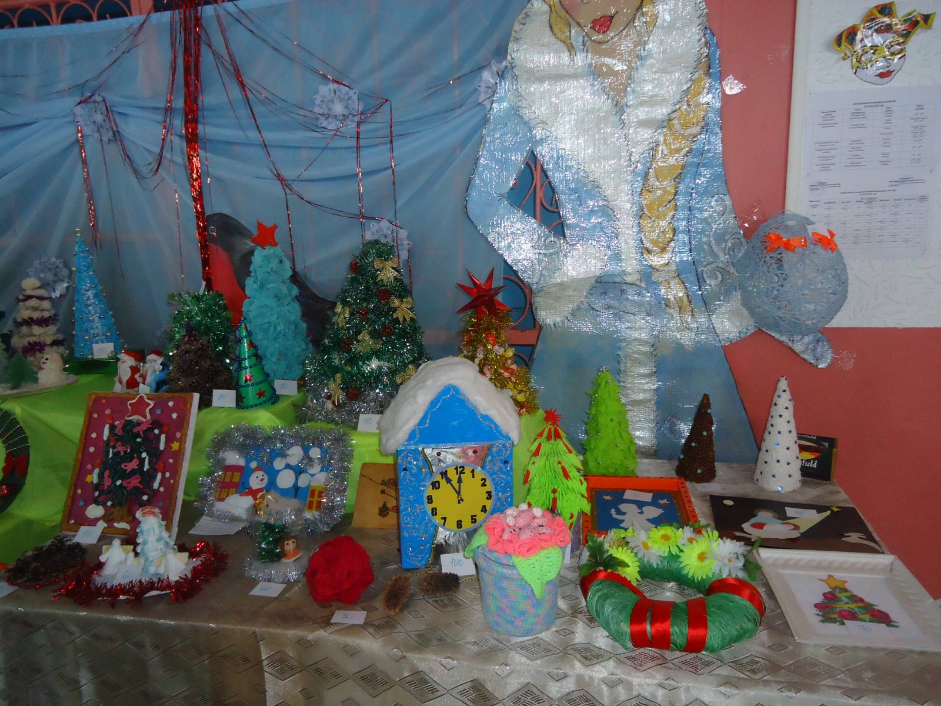
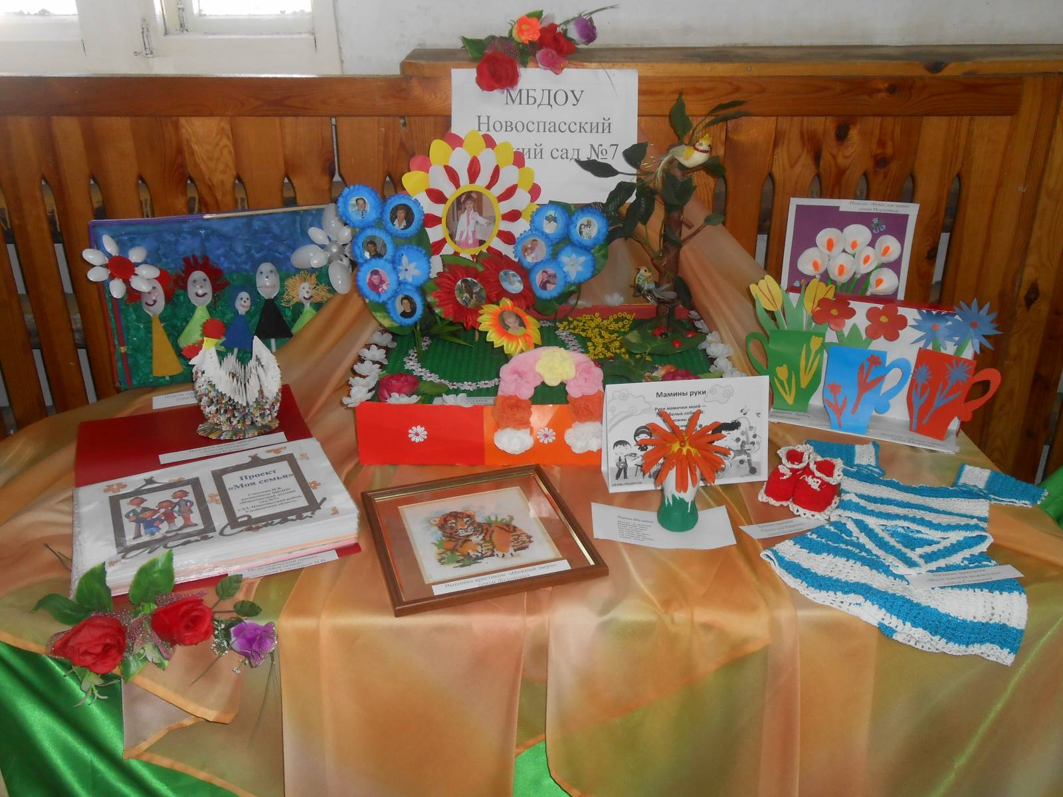
Участие воспитанников нашего детского сада и их родителей в выставках рисунков и декоративно-прикладного творчества

Slide 21
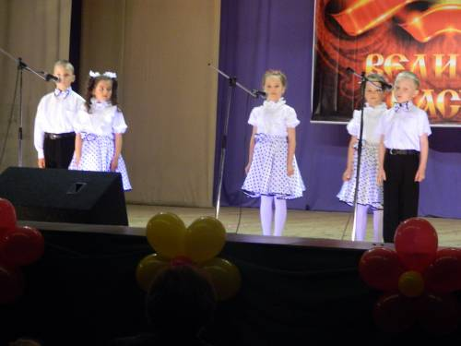
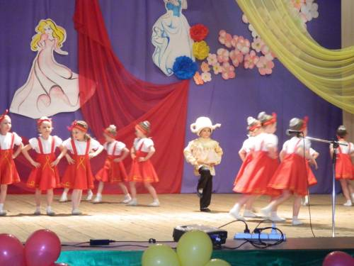
Выступление воспитанников нашего детского сада на концертах, посвящённых Дню матери и празднику светлой Пасхи

Slide 22
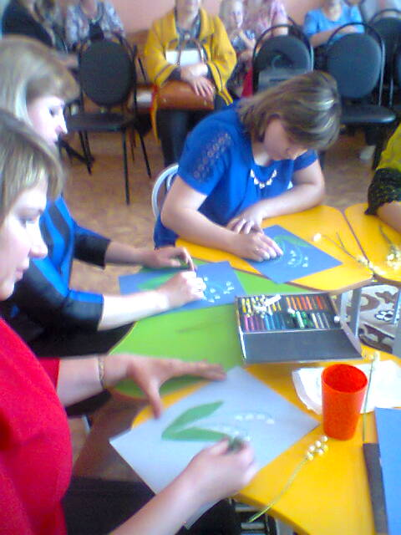
Участие в областном агитпоезде «За здоровый образ жизни и здоровую счастливую семью»

Slide 23
Подготовка к новому учебному году

Slide 24

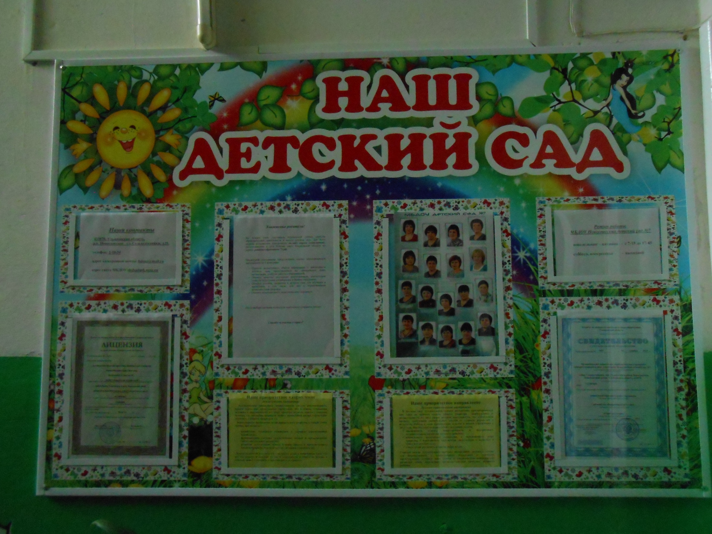

Slide 25
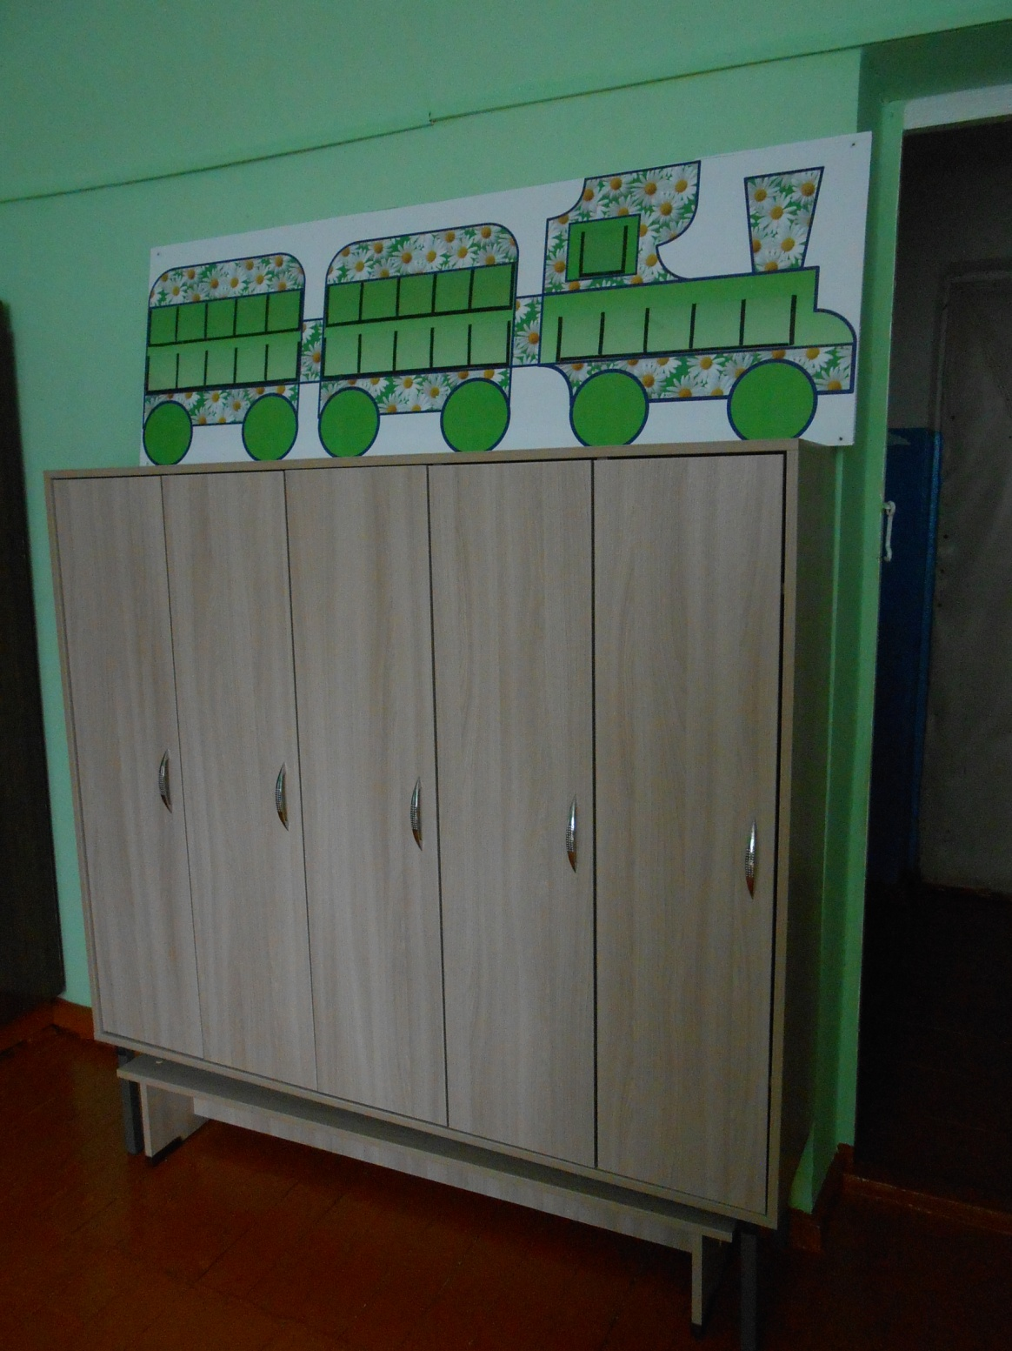
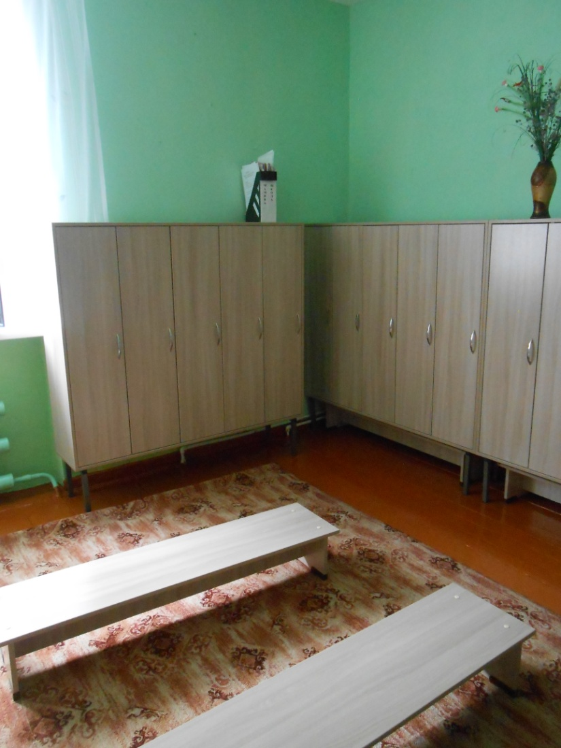
Приобретение нового оборудования и мебели в группы

Slide 26
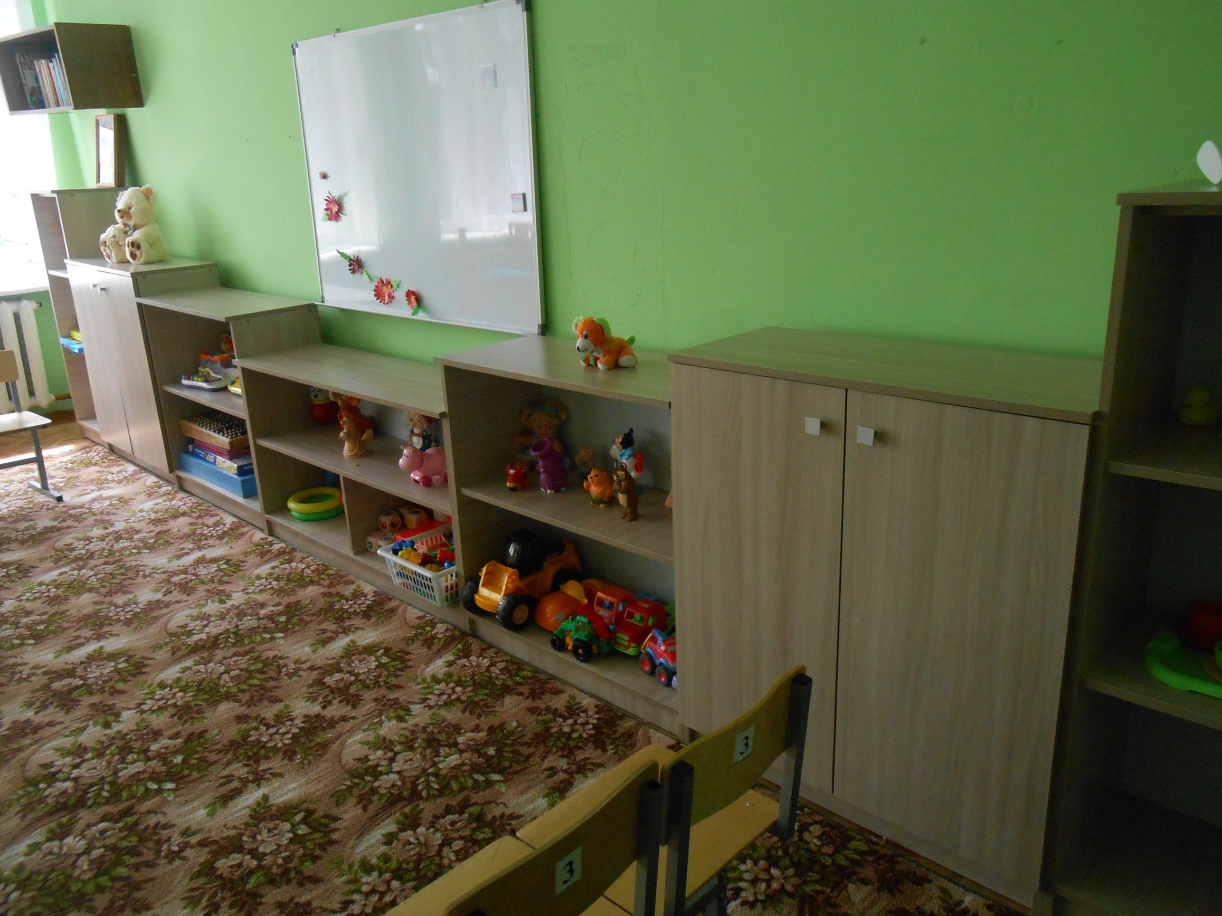
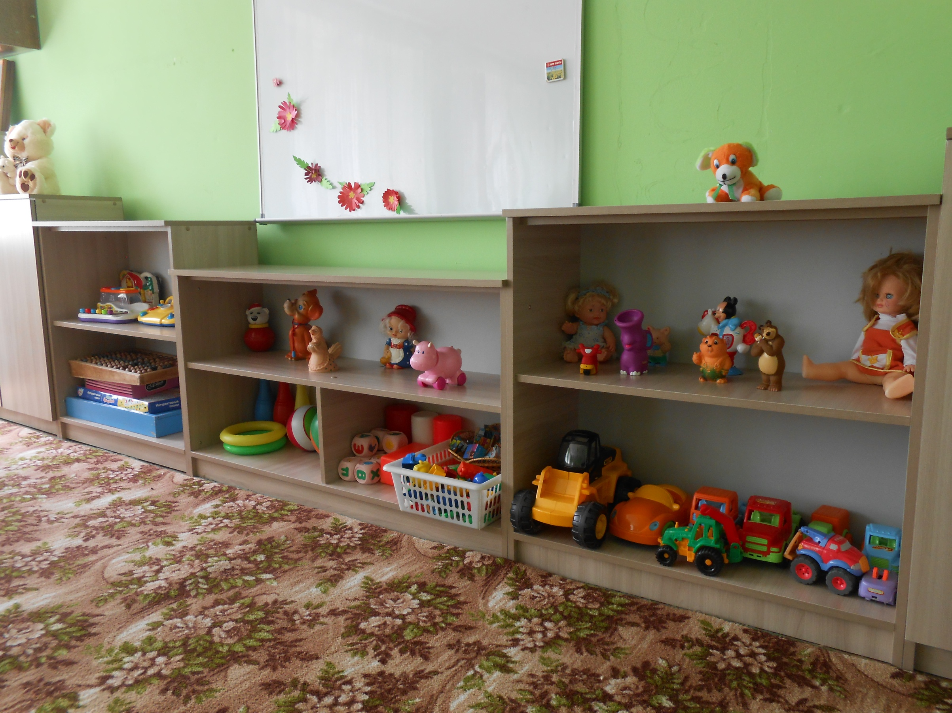

Slide 27
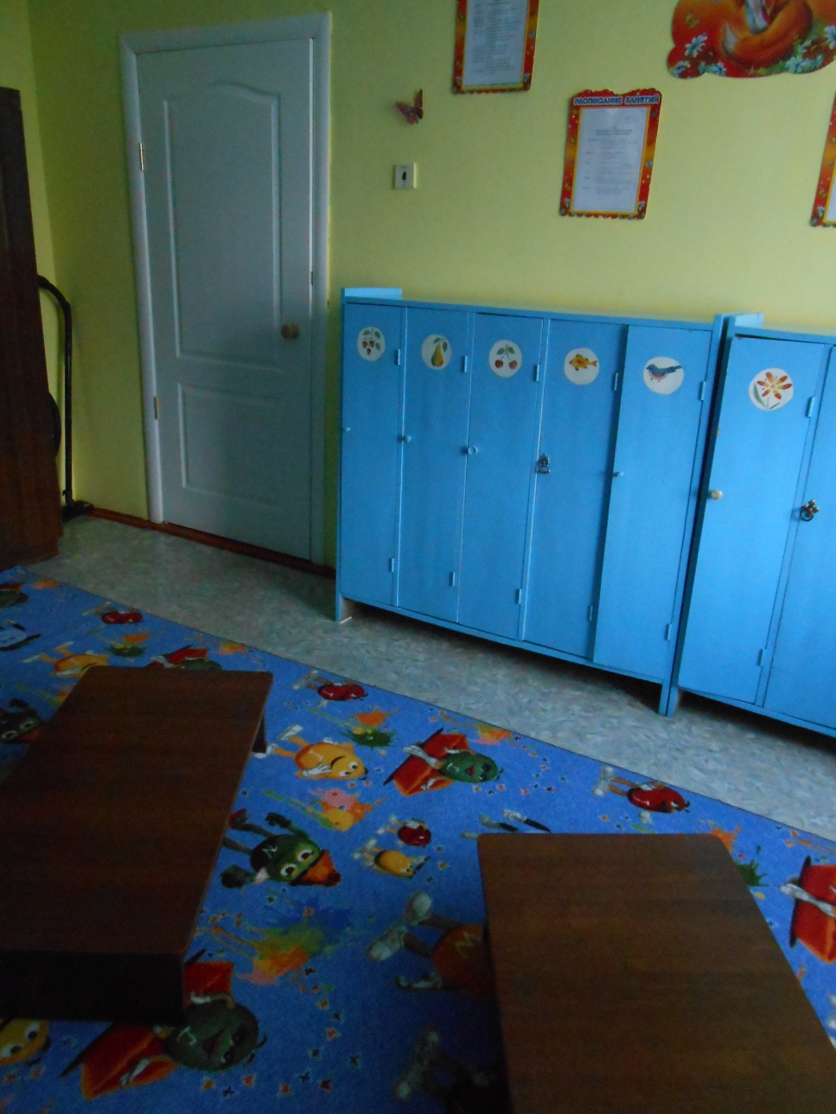
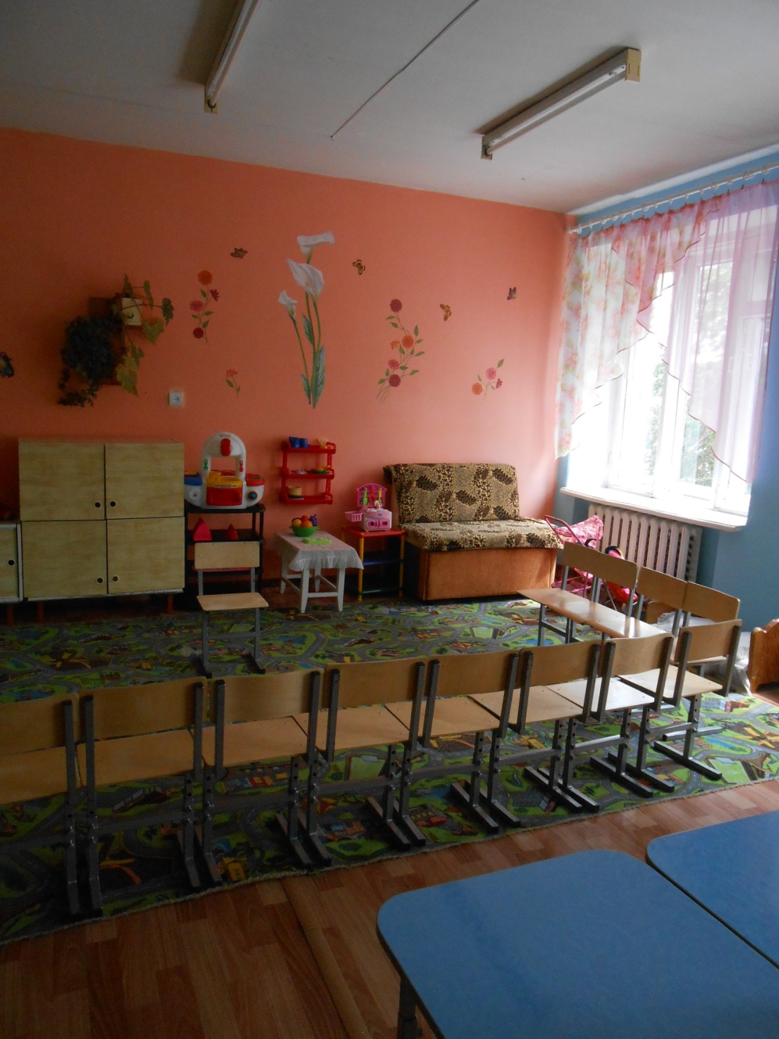
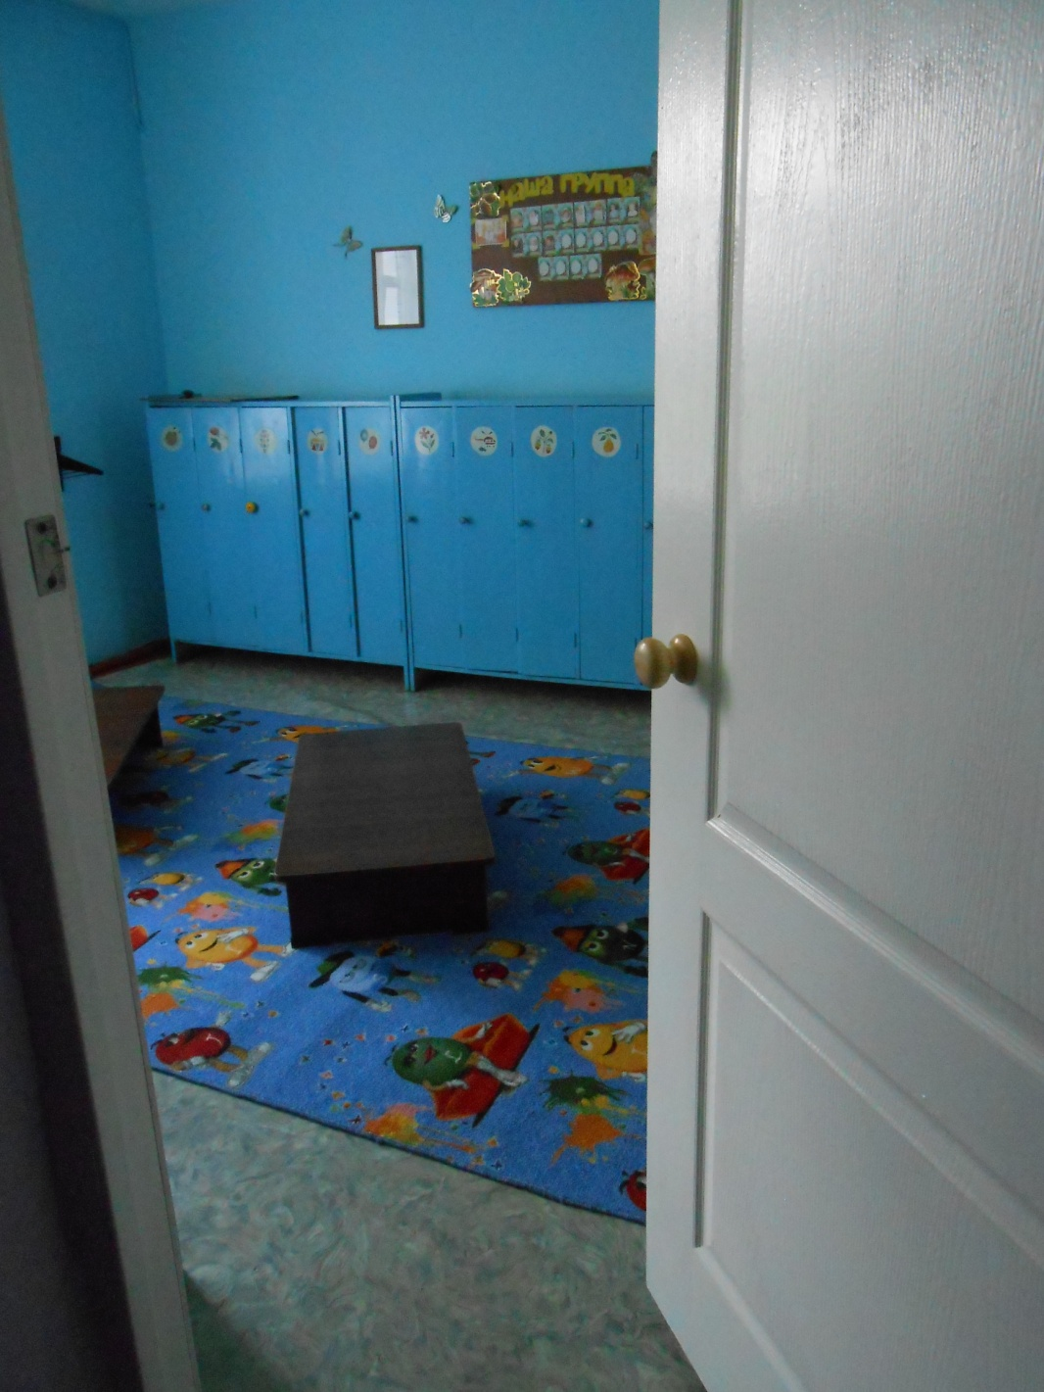

Slide 28
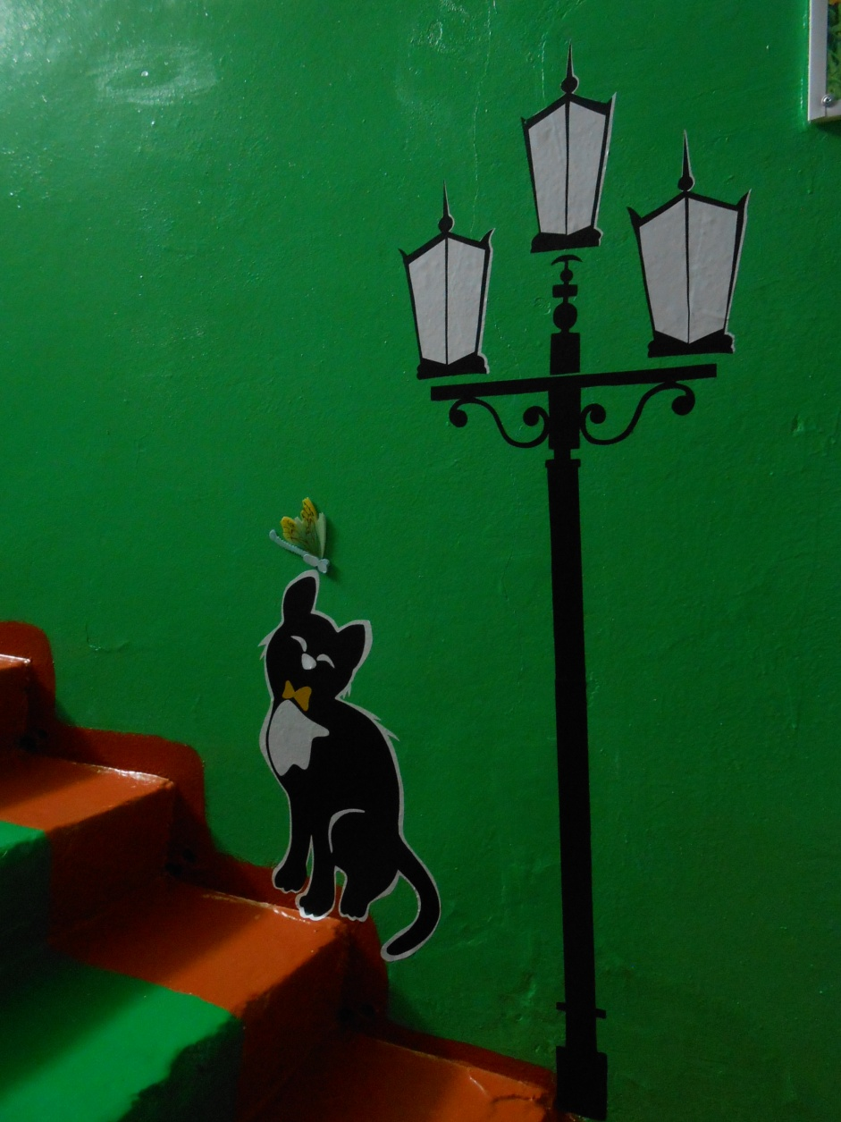

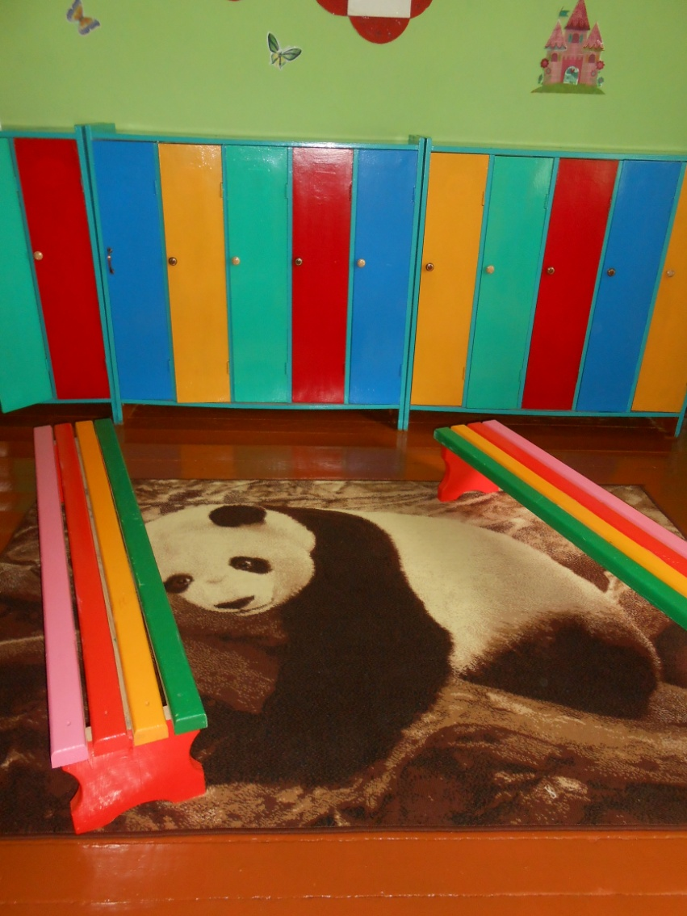
Новые подходы к оформлению стен и игровых зон

Slide 29
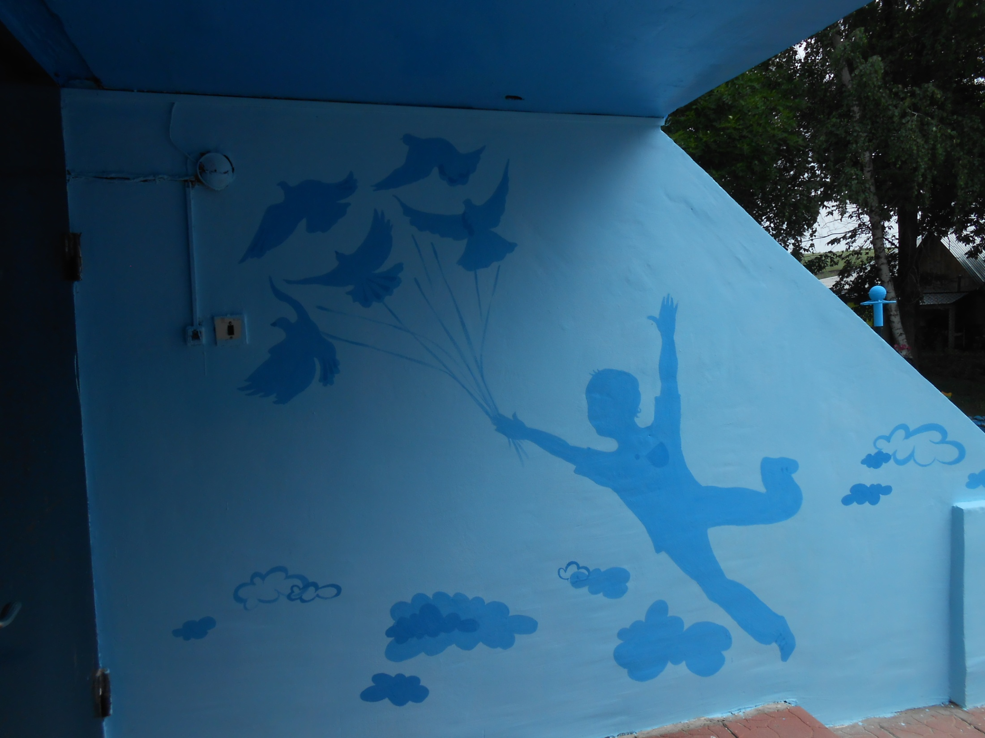
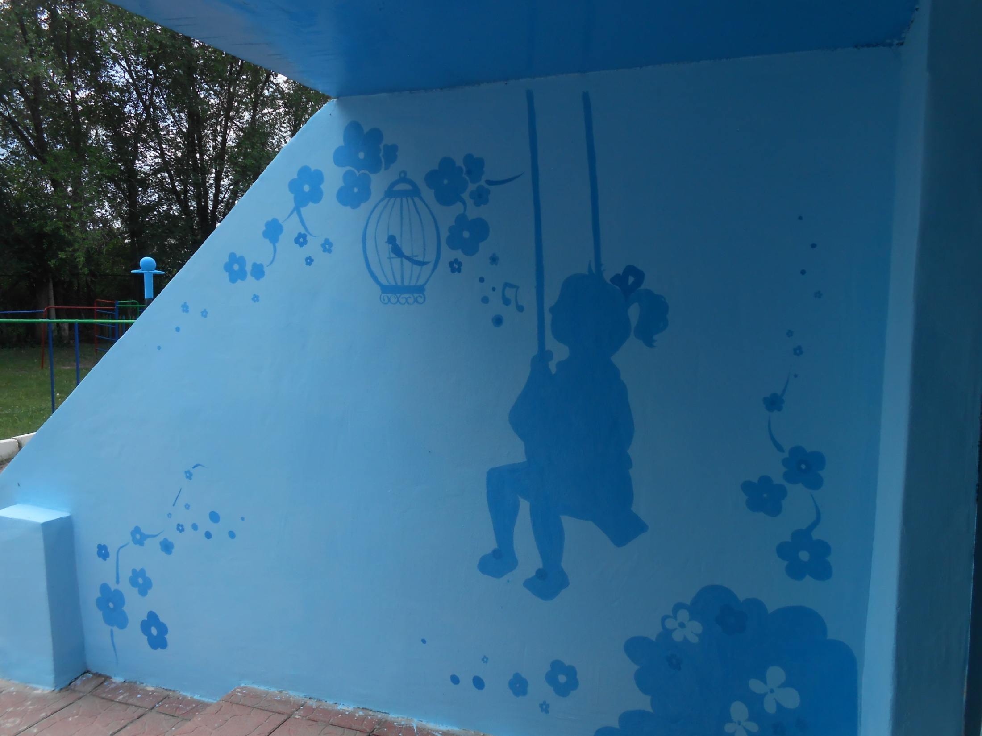
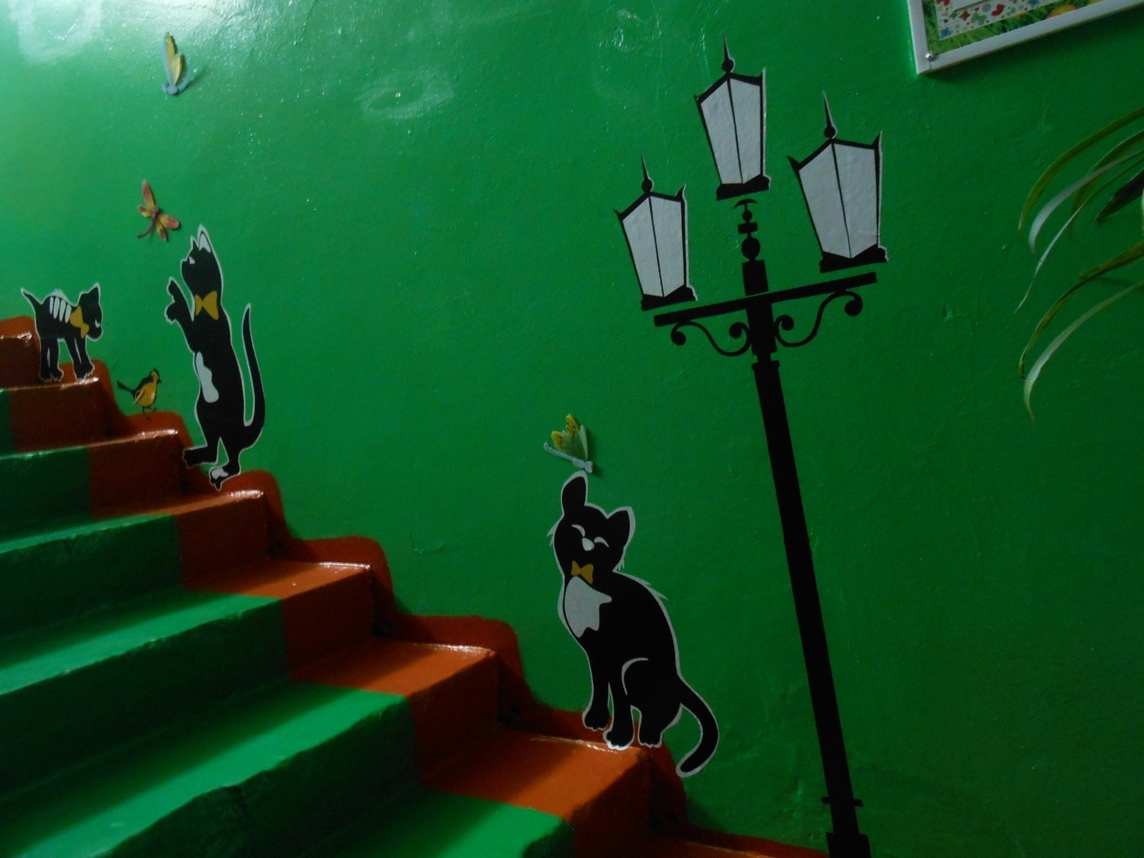
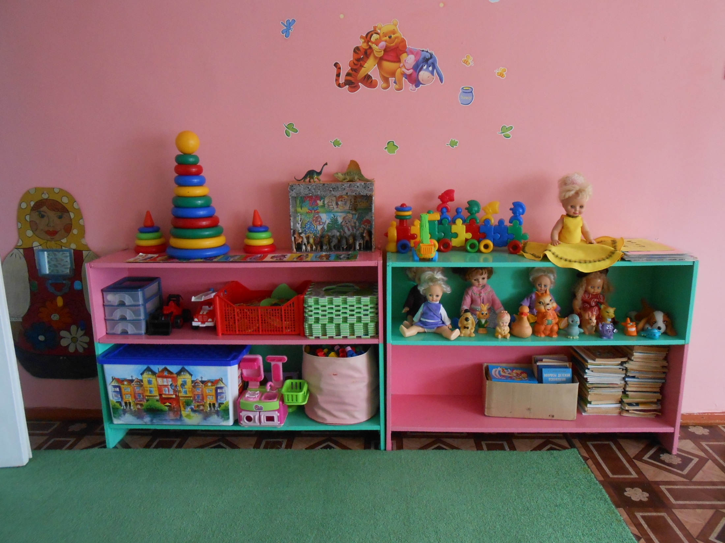

Slide 30
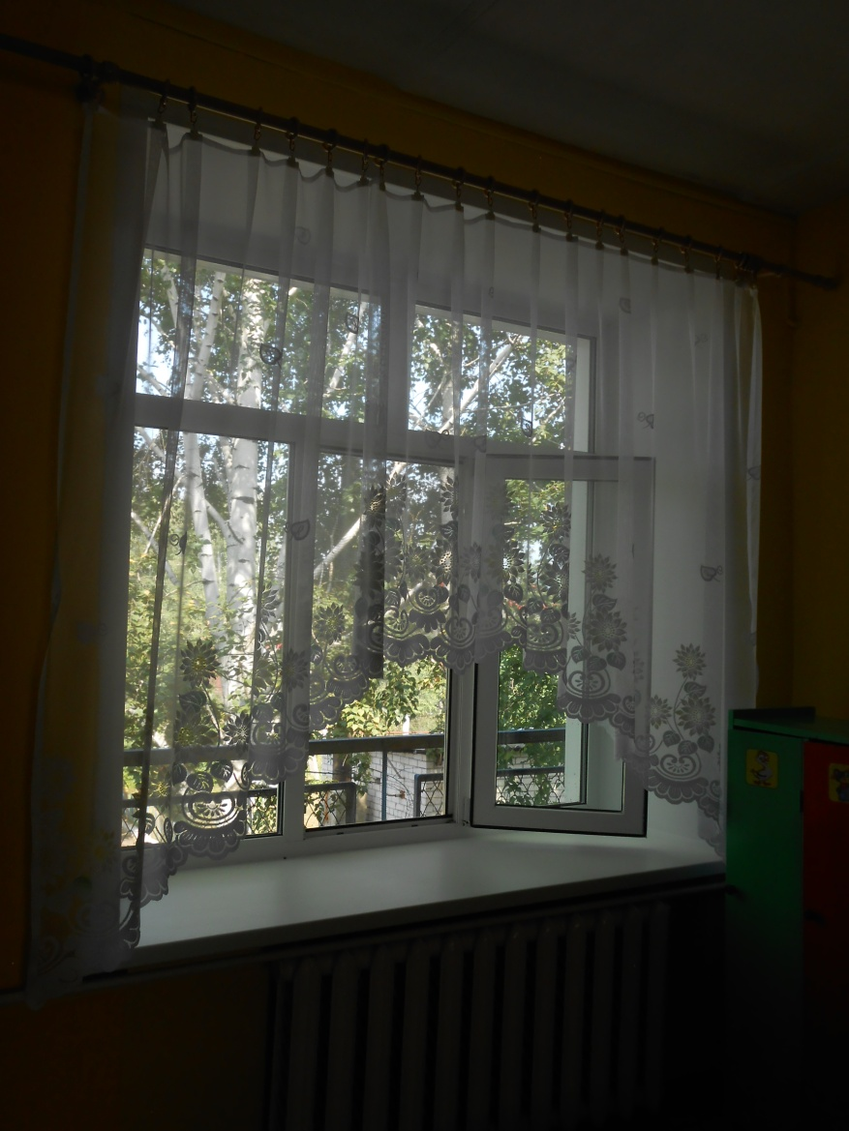
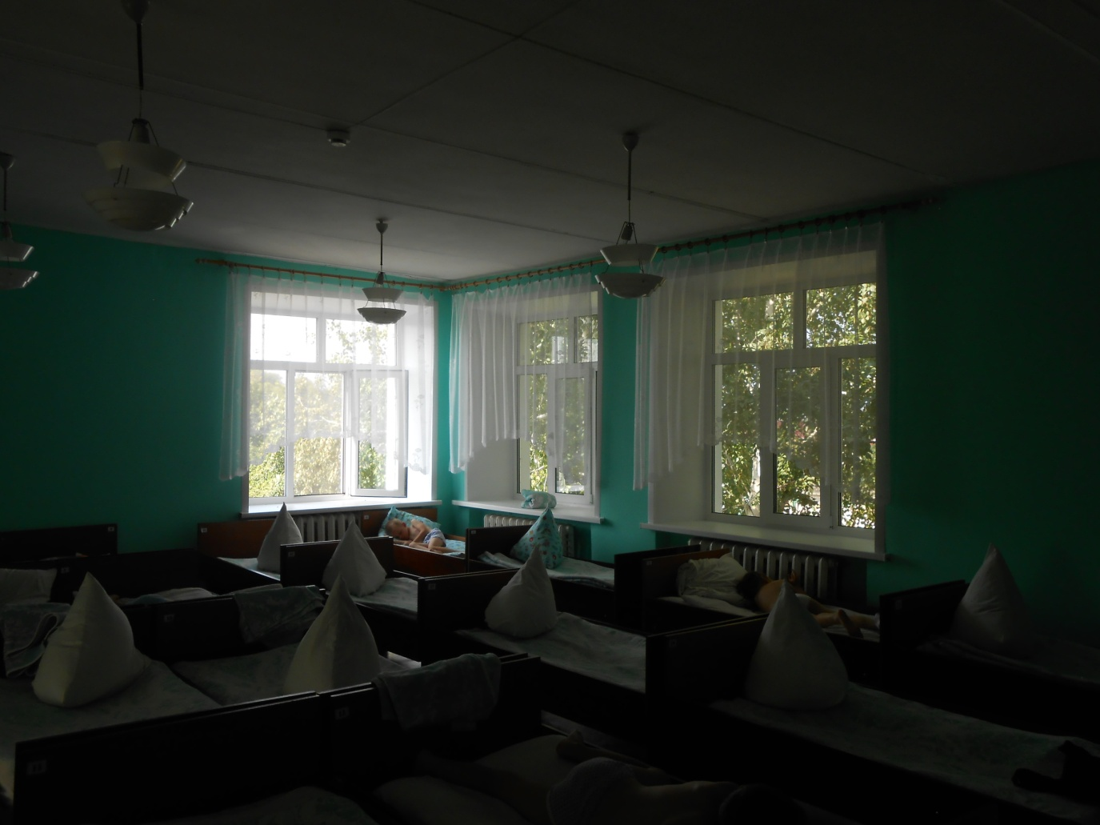
Работа со спонсорами: замена окон на пластиковые

Slide 31
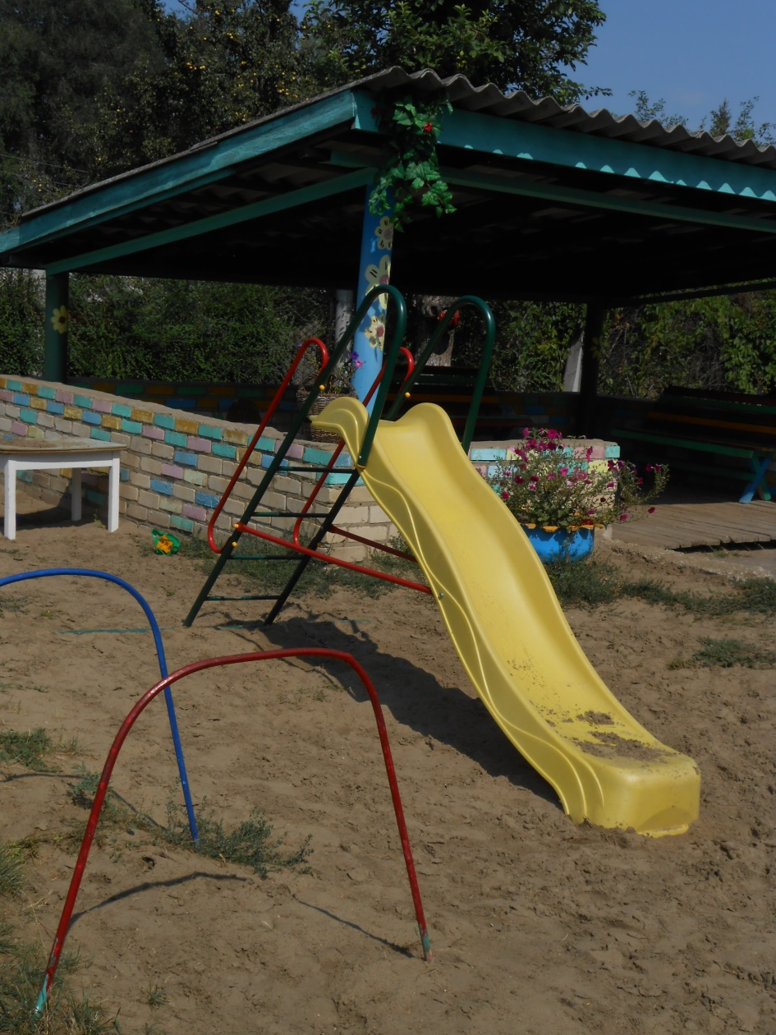
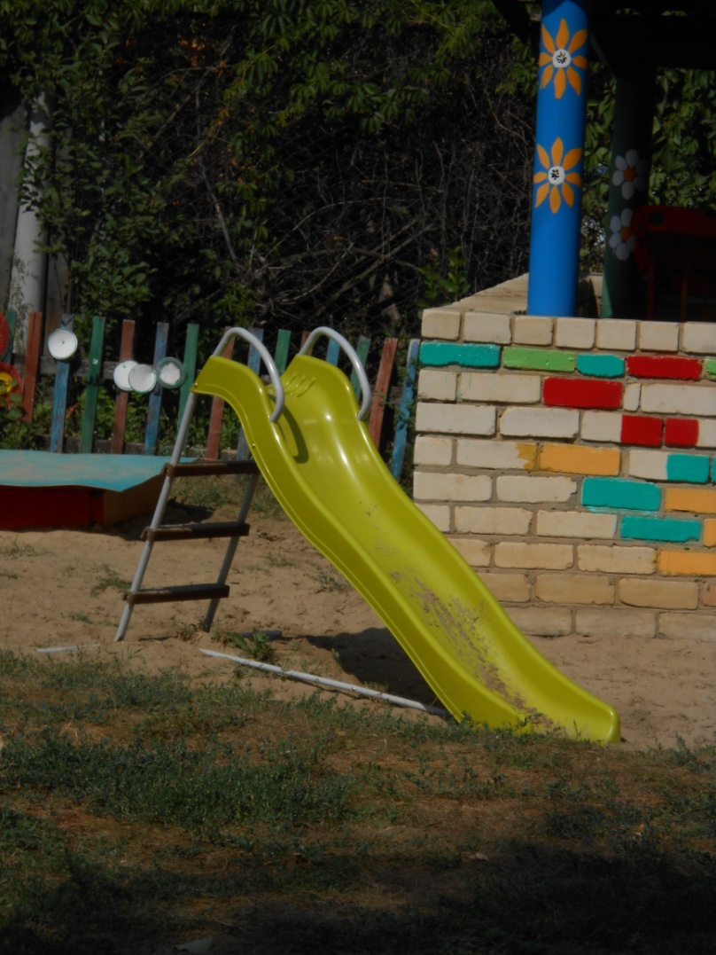
Работа со спонсорами: установка игрового оборудования

Slide 32
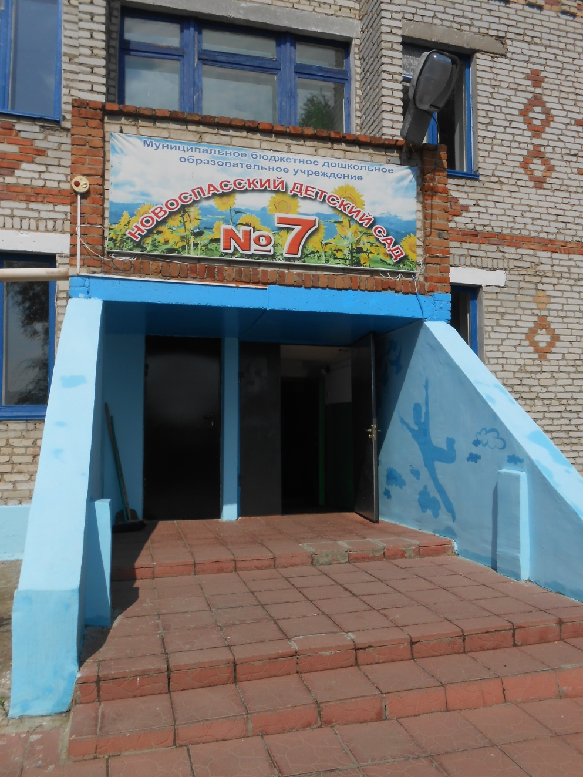
Работа со спонсорами: установка дверей на главном входе, на прачечной и пищеблоке

Slide 33
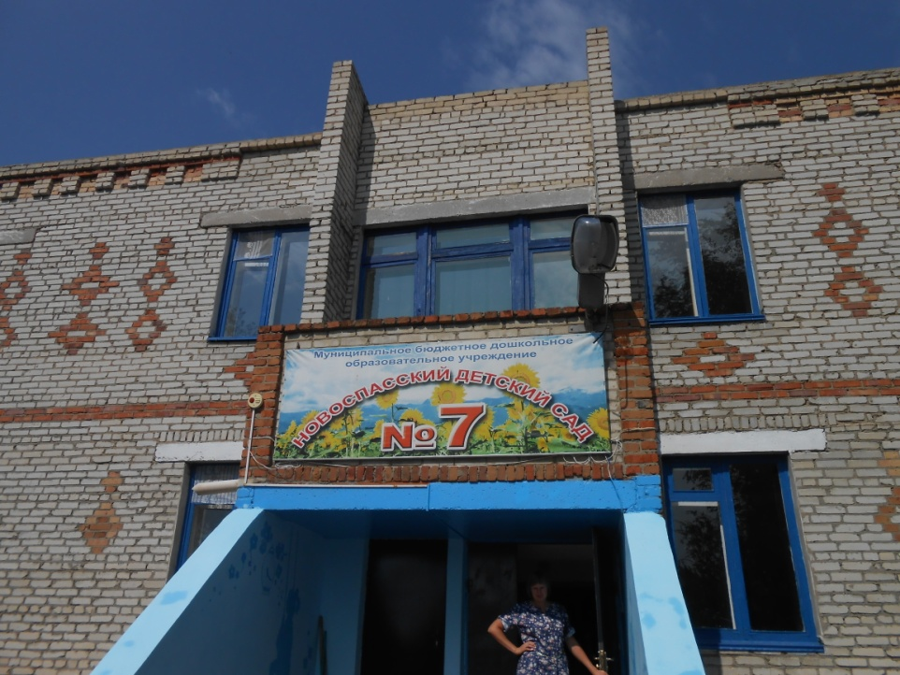
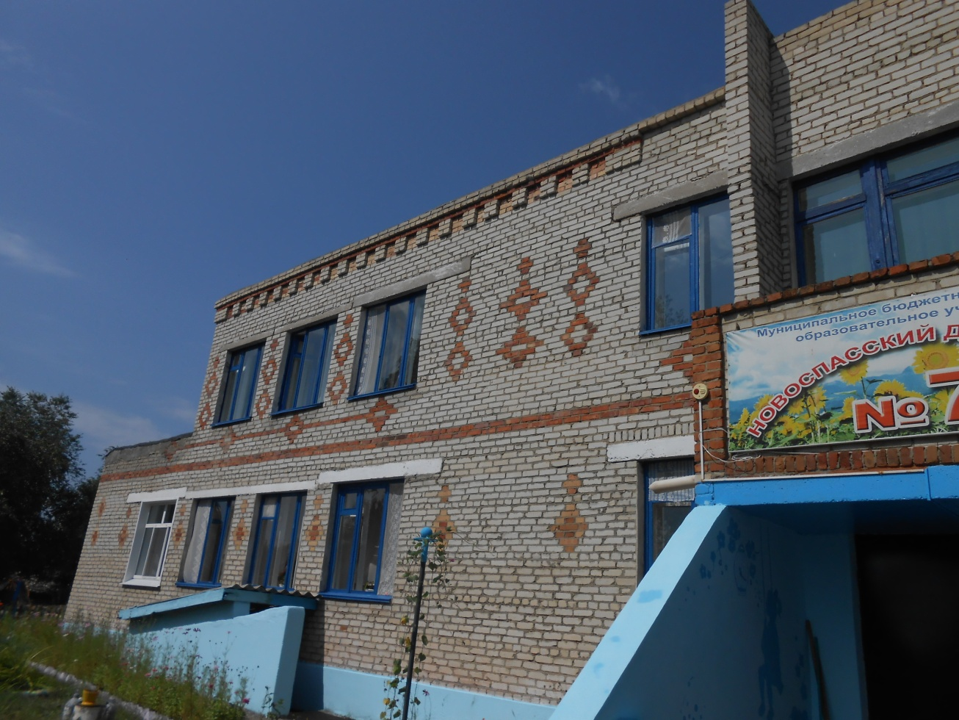
Освоение бюджетных средств: замена электропроводки на пищеблоке и ремонт кровли

